Slide 1
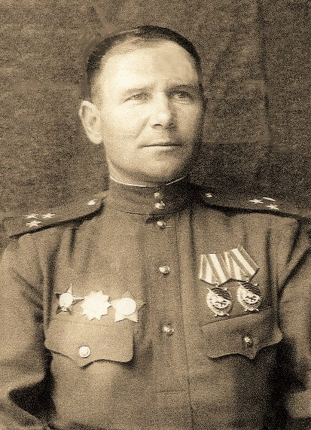
Фёдор Матвеевич Зинченко (1902—1991)
Родился 19 сентября 1902 года в деревне Ставсково, ныне Кривошеинского района Томской области в многодетной крестьянской семье. Украинец. Окончил начальную школу, работал на станции Межениновка Томской железной дороги, батрачил, пас скот. В Красной армии с 1924 года.
На фронтах Великой Отечественной войны с марта 1942 года. После окончания курсов комсостава «Выстрел» весной 1944 года Ф. М. Зинченко назначен командиром 756-го стрелкового полка (150-я стрелковая дивизия, 3-я ударная армия, 1-й Белорусский фронт).
В ходе Берлинской операции, несмотря на упорное сопротивление противника, полк под командованием полковника 3инченко Ф. М. преодолел оборону противника и в составе своей дивизии к 29 апреля вышел в район рейхстага.
30 апреля 1945 года бойцы 756-го стрелкового полка, действуя совместно с подразделениями 380-го стрелкового полка, ворвались в рейхстаг и закрепились на первом этаже. Приказом командира дивизии генерал-майора В. Шатилова полковник Зинченко был назначен комендантом рейхстага. Рано утром 1 мая воины полка: Алексей Берест, Михаил Егоров и Мелитон Кантария водрузили над рейхстагом штурмовой флаг дивизии, который впоследствии стал Знаменем Победы.
Указом Президиума Верховного Совета СССР от 31 мая 1945 года за умелое руководство полком, образцовое выполнение боевых заданий командования и проявленные мужество и героизм в боях с немецко-фашистскими захватчиками полковнику Зинченко Фёдору Матвеевичу присвоено звание Героя Советского Союза.
Фёдор Матвеевич — единственный из пятерых братьев, оставшийся в живых во время войны. В 1950 году полковник Ф. М. Зинченко вышел в отставку. Жил в городе Золотоноша по улице Полатайло дом 6, Черкасской области Украины, был женат на Хоруженко Зинаиде Сергеевне, а в 1981 году переехал в Черкассы.
Фёдор Матвеевич Зинченко скончался 15 октября 1991 года.
В городе Томск установлен памятник в районе железнодорожного вокзала в центре города.

